Slide 1

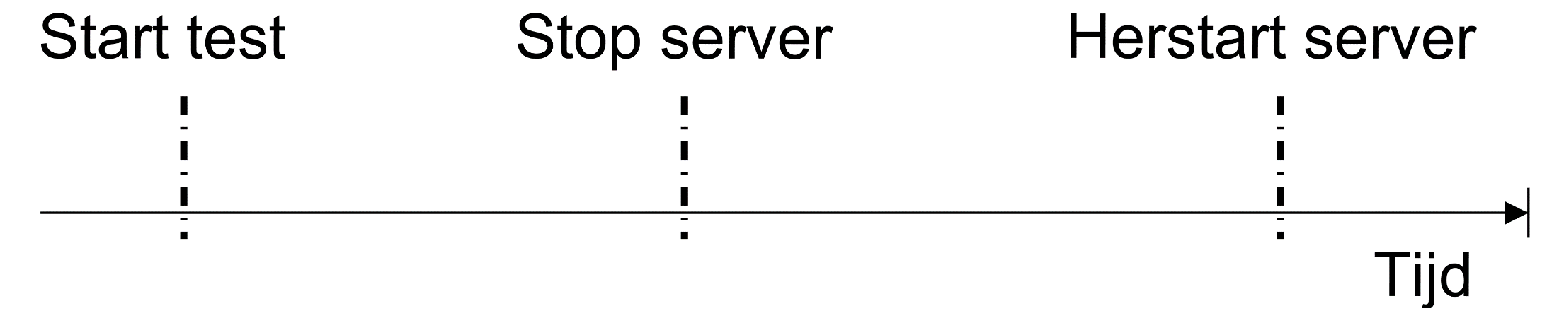
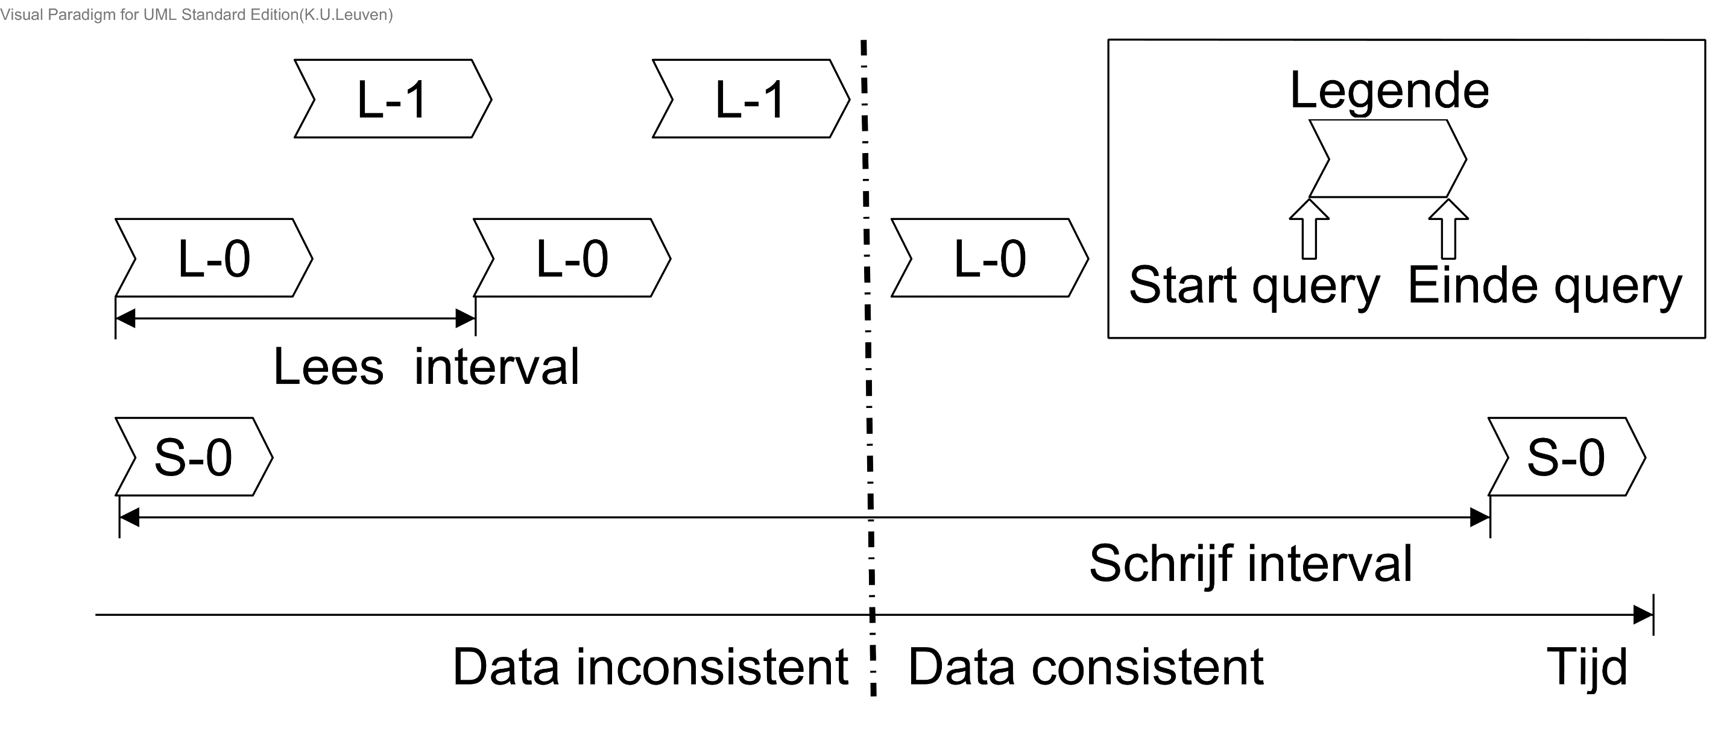


CAP in praktijk: MongoDB
Het CAP Theorema
MongoDB
Kies twee eigenschappen
Document database systeem
Replicatie met ReplicaSets
Datadistributie met sharding
5 lees- en 5 schrijfconfiguraties
Strikte consistentie bij standaard lees- en schrijfbewerking
Partitie tolerant met beschikbaarheid voor meerderheid partitie
Consistentie
Beschikbaarheid
Master
Computer-wetenschappen
Masterproef
Thomas Uyttendaele
Promotor
Professor Wouter Joosen
Partitie tolerantie
Test methodiek
Beschikbaarheid
Op 300s: Stop server
Op 600s: Herstart server
Academiejaar 2013-2014
Consistentie
1 schrijver
Verschillende lezers
Lees tot de data correct wordt gelezen
Resultaten
Beschikbaarheid
Stop van de service
$1/3$ van de gevallen: onderbreking van enkele seconden
$2/3$ van de gevallen: geen effect
Netwerk onderbreking
Onderbreking: enkele seconden tot continue onderbreking.
Opgelost bij opnieuw verbinden
Partitie tolerantie
Partitie <50% van servers
Onbeschikbaar voor schrijven en lezen
Consistentie
Schrijven
enkel garantie na operatie
Lezen:
Onafhankelijk van gekozen schrijfoperatie
Kans op lezen van nieuwe waarde:
 | 0 ms | 2 ms | 4 ms | 6ms
Primary | 80% | 98% | 98% | 99%
Secondary | 0% | 65% | 83% | 85%

